Slide 1
Проект
кружковая театрализованная деятельность
«Золотой ключик»
Подготовила воспитатель
МДОУ «Детский сад №52 «Чебурашка»
Филатова Галина Александровна

Slide 3
Паспорт проекта
Вид проекта: познавательно - творческий
Сроки реализации: долгосрочный
Участники проекта: дети старшего дошкольного
возраста, музыкальный руководитель, воспитатель,
родители воспитанников ДОУ.

Slide 4
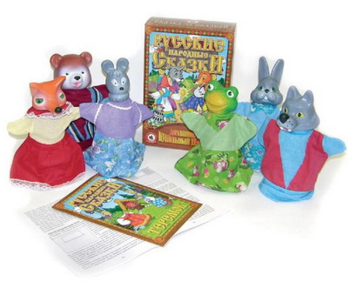
Цель проекта:
Приобщение детей к художественной литературе на примере сказок, накопление у детей запаса литературных художественных впечатлений.
Формирование умения самовыражения, творческого потенциала у воспитанников.
Развитие воображения, фантазии, образного мышления и положительных эмоций.
Обогащение познавательного, литературного, опыта детей.

Slide 5
Задачи проекта:
1.Знакомить с различными видами сказочных произведений, учить узнавать персонажей сказок, знать название и пересказывать содержание, учить придумывать сказки самим.
2.Закреплять и совершенствовать умение использовать средства выразительности (мимика, интонация, жест, поза, движения).
3.Уметь самостоятельно обыгрывать разные виды театров.
4.Развивать самостоятельность в организации театрализованных игр, в создании и передаче образов, распределении ролей, в подготовке необходимых атрибутов и декораций спектакля.

Slide 6
Задачи проекта:
5.Развивать у детей умение слушать, познавать, сравнивать, сопоставлять, развивать связную речь, мышление, внимание, память, воображение.
6.Воспитывать отзывчивость и сопереживание, любовь к сказкам, бережное отношение к книгам.
7.Возобновить традиции семейного чтения с помощью привлечения родителей к реализации проекта.
8.Привлечь родителей совместно с детьми посещать библиотеку, мероприятия в ДК нашего города.

Slide 7
Новизна и актуальность программы:
Программа обучения кружка «Золотой ключик» по театрализованной деятельности с дошкольного возраста позволяет активизировать процесс формирования нравственных начал у ребенка через работу и в качестве самодеятельного исполнителя, и в качестве активного театрального зрителя. Это, в свою очередь, способствует саморазвитию личности ребенка, обогащает его духовный и нравственный мир, формирует активную жизненную позицию.
В программе систематизированы средства и методы театрально-игровой деятельности, направленной на развитие речевого аппарата, фантазии и воображения детей старшего дошкольного возраста, овладение
навыков общения, коллективного творчества, уверенности в себе.
В соответствии с ФГОС ДО реализуются задачи ориентированные
на социализацию и индивидуализацию развития личности детей дошкольного возраста. Воспитание потребности духовного
обогащения ребенка, способности взаимодействовать
со сверстниками, умение развивать в себе необходимые качества
личности - все это и делает программу актуальной.

Slide 8
Цель кружковой работы - воспитание ребенка, развитие нравственных, волевых, творческих качеств личности, раскрытие индивидуальности, формирование позитивных черт характера, воспитание творческой личности. Основными задачами кружка «Золотой ключик» являются: • Развивать зрительное и слуховое внимание, память, наблюдательность, находчивость, фантазию, воображение, образное мышление; • Снимать зажатость и скованность; • Развивать интегративные качества, эмоциональную отзывчивость, креативность; • Развивать умение согласовывать свои действия с другими детьми.

Slide 9
• Формировать социально-личностные качества, коммуникативность;
• Развивать интерес к сценическому искусству;
• Развивать двигательные способности, ловкость, подвижность;
• Развивать умение пользоваться разнообразными жестами;
• Развивать речевое дыхание и правильную артикуляцию;
• Развивать дикцию на основе чтения скороговорок и стихов;
• Научить пользоваться интонациями, выражающими основные чувства;
• Знакомить с театральной терминологией, видами театрального искусства;
• Развивать эмоционально-волевую сферу ребенка;
• Знакомить с устройством зрительного зала и сцены;
• Воспитывать культуру поведения в театре.

Slide 10
Предполагаемые результаты:
• Дети умеют действовать согласованно, включаясь в действие одновременно или последовательно;
• Умеют сочинять этюды по сказкам;
• Умеют строить простейший диалог;
• Дети проявляют находчивость, фантазию, воображение;
• Умеют двигаться в соответствии с образом, используют жесты и артикуляцию;
Знают и выполняют элементарные правила поведения в театре.

Slide 11
Организация кружка
проводятся два раза в неделю, во второй половине дня, продолжительность 25 минут.
Программа построена с учетом следующих принципов:
1) принцип систематичности и последовательности;
2) принцип доступности;
3) принцип наглядности;
4) принцип интеграции.

Slide 12
В программе выделены следующие
направления:
1.Игровое творчество
2.Песенное творчество
3.Танцевальное творчество
4.Основные принципы драматизации
5.Основы кукольного театра
6.Основы актёрского мастерства
7.Проведение праздников с показом театра
8.Самостоятельная театрализованная деятельность

Slide 13
Формы и методы организации театрализованной деятельности
Просмотр кукольных спектаклей в ДОУ и беседы по ним;
Игры - драматизации; словесные, настольные;
Подготовка и разыгрывание разнообразных сказок и инсценировок;
Упражнения по формированию выразительности исполнения;
Отдельные упражнения по этике и разнообразные творческие задания;
Упражнения в целях социально - эмоционального развития детей;
Разучивание произведений устного народного творчества;
Пантомимические этюды и упражнения; импровизация;
Участие в праздниках и развлечениях;
Постановка спектаклей «Заюшкина избушка», «Рукавичка», «Путешествие в лес» по ПДД;
Показ спектаклей для детей дошкольного возраста, родителей в ДОУ;
Проект кружка по театрализованной деятельности в форме презентации на педагогическом совете.

Slide 14
Формы работы
Театрализованные игры;
Игры драматизации, инсценировки;
Игры и упражнения на формирование умения выражать эмоции;
Игры и упражнения на формирование знаний об эмоциях;
Этюды на выражение основных эмоций, характера, образа персонажей;
Игры и упражнения на развитие навыков общения; Формирование доброжелательных отношений к окружающим в коллективе;
Использование ИКТ;
Посещение театров в ДОУ, ДК нашего города;
Взаимодействие с родителями.

Slide 15
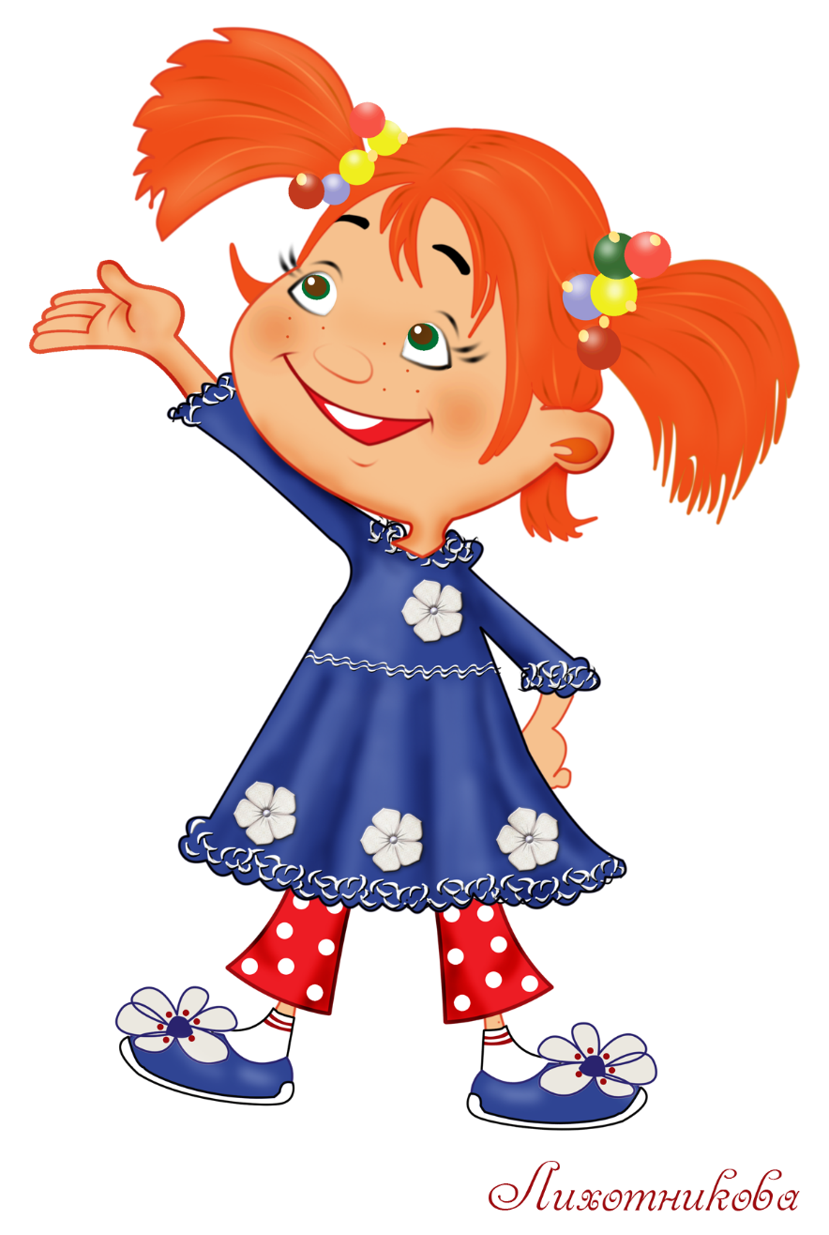
Виды театра в детском саду
театр масок
театр настольный
театр пальчиковый
театр конусный
театр игрушек
театр варежковый
театр теней
театр эмоций
театр вязаный
театр на ложках
театр магнитный
театр кукольный
театр би-ба-бо

Slide 16
Организация уголка театрализованной деятельности
В группе «Бабочки» организован уголок для театрализованных представлений, спектаклей.
В них отводится место для режиссёрских игр с пальчиковым, настольным театром, теневым театром.
В уголке располагаются
различные виды театров: настольный театр, театр масок, пальчиковый, конусный, варежковый и др.; декорации для разыгрывания сценок и спектаклей: набор кукол, ширмы для кукольного театра, костюмы, элементы костюмов, маски; атрибуты для различных игровых театрализованных представлений, сценарии, книги, образцы музыкальных произведений, афиши, касса, билеты, карандаши, краски, клей, виды бумаги, природный материал.

Slide 17
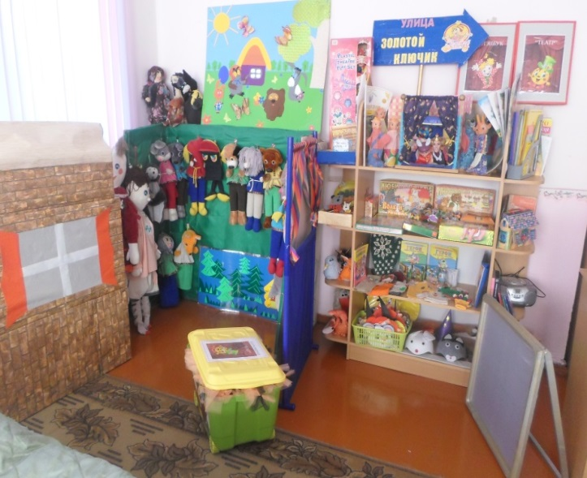
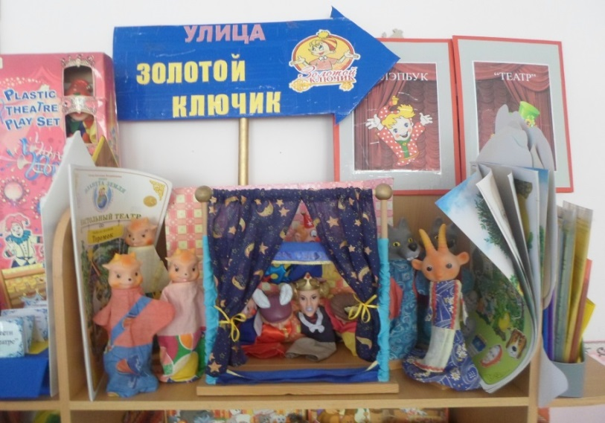
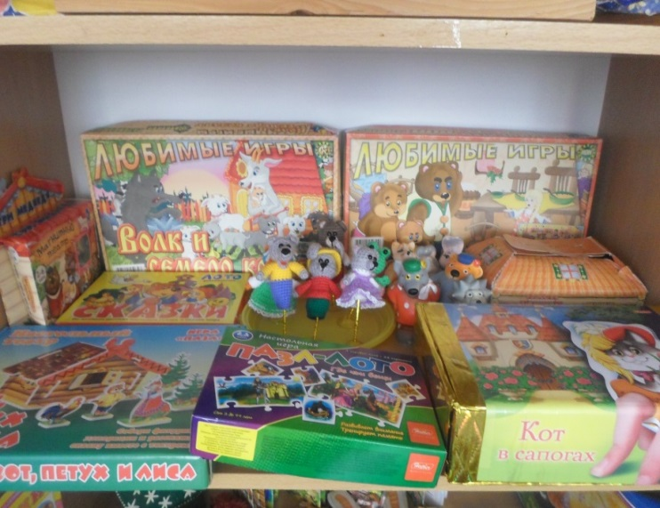
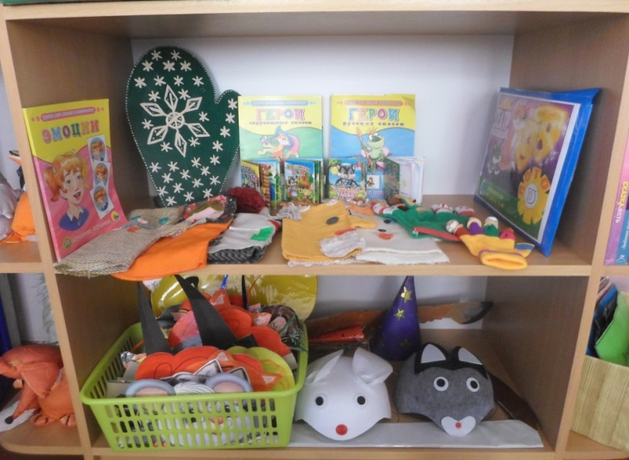
Оснащение театрального уголка

Slide 18
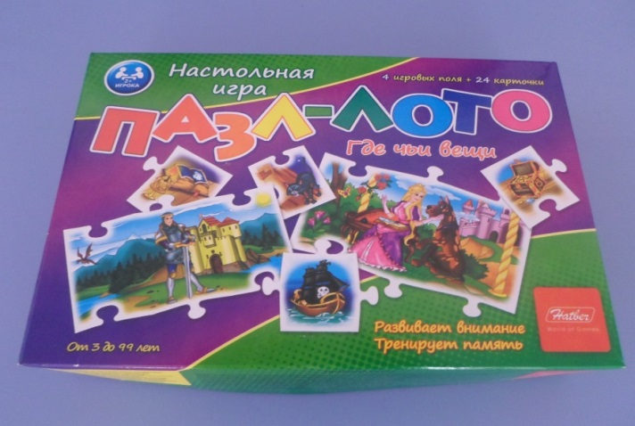
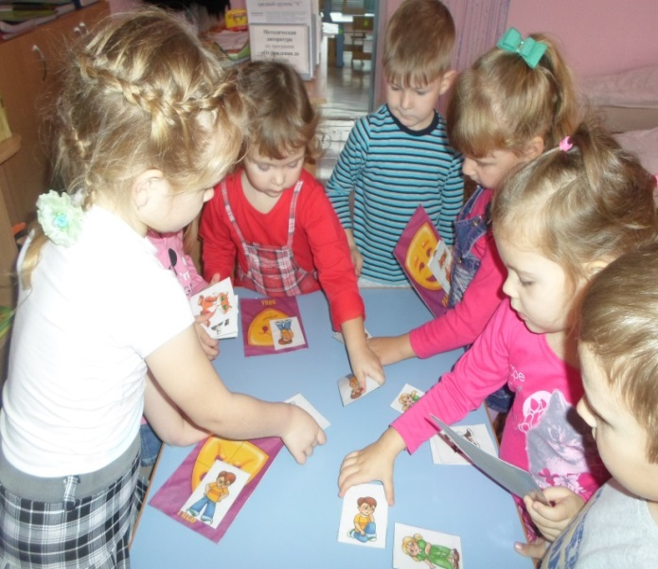
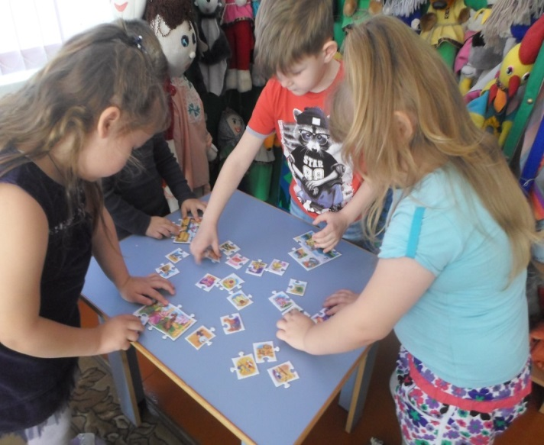
Настольно – печатные игры по театру

Slide 19
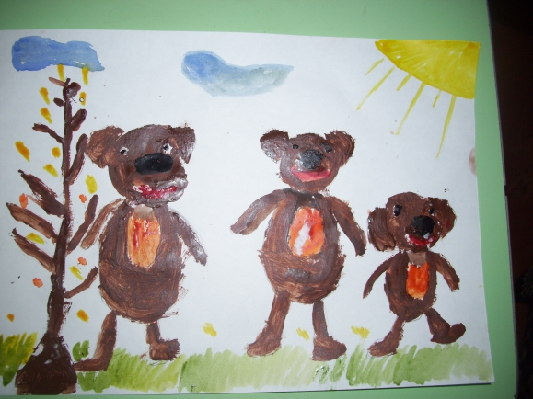
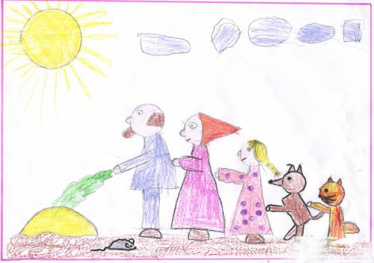
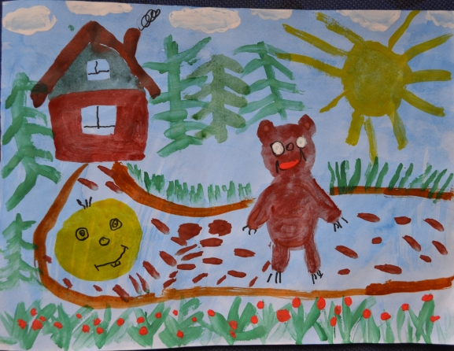
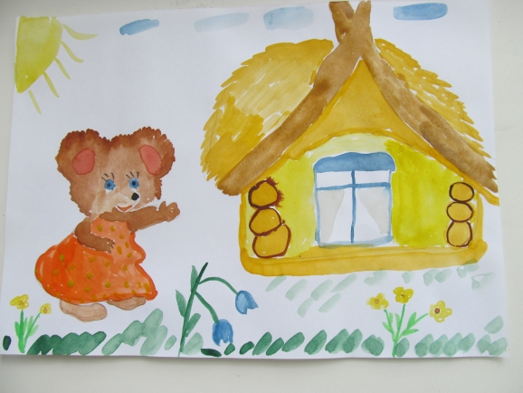
Выставка детских рисунков «По страницам любимых сказок»

Slide 20
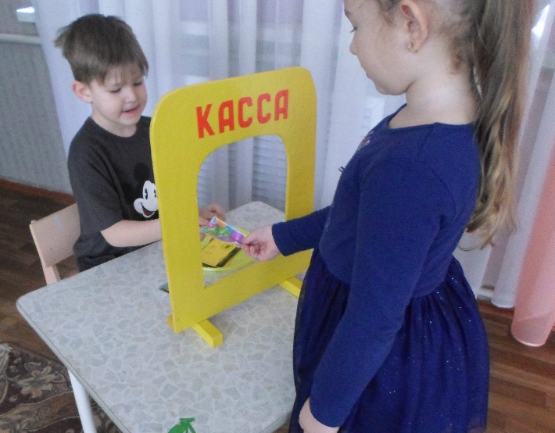
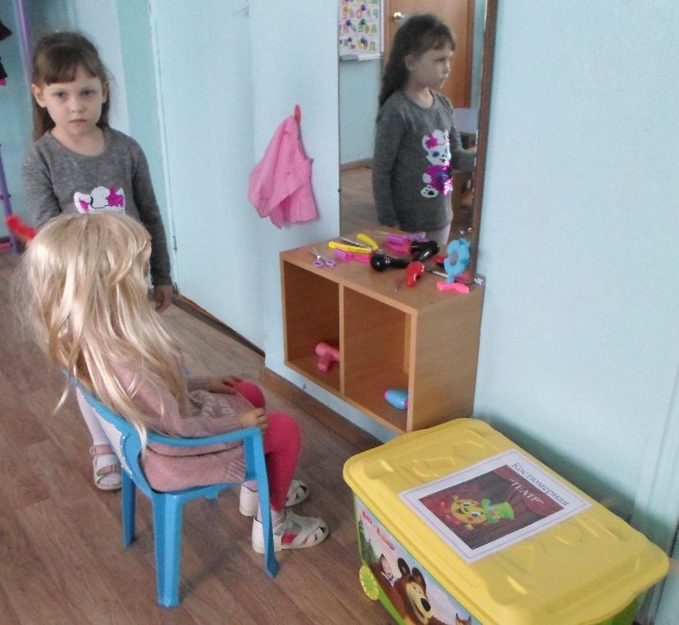
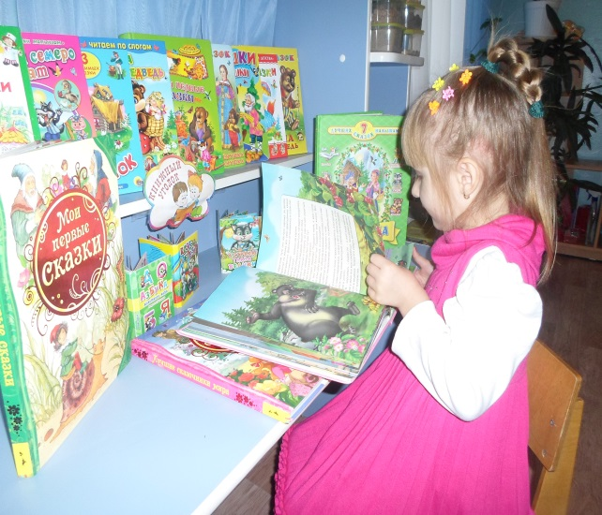
Сюжетно - ролевая игра «Театр»

Slide 21
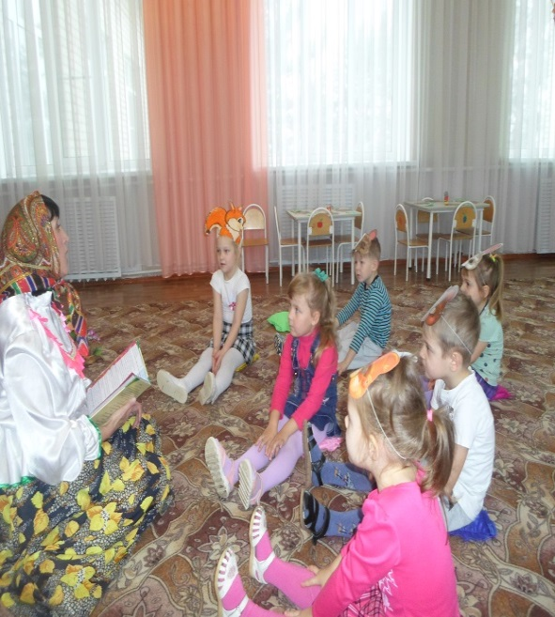
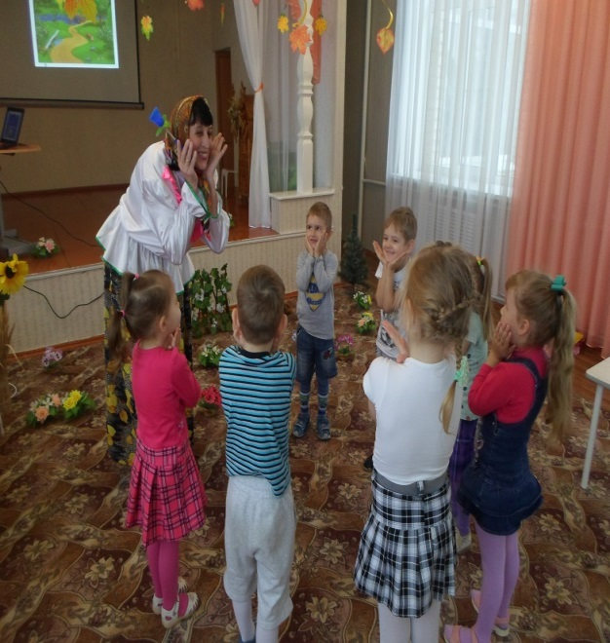
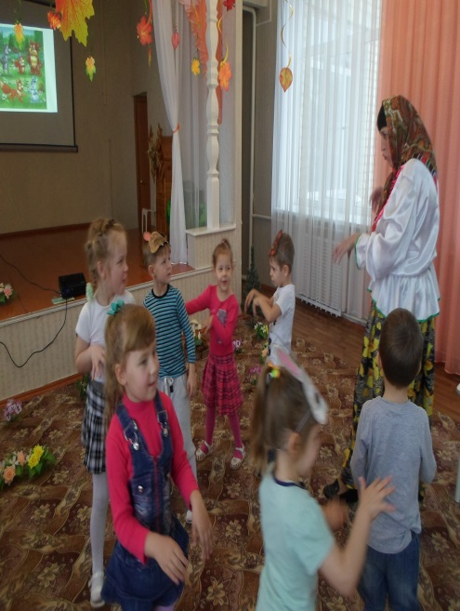
Картотеки театрализованных игр и упражнений

Slide 22
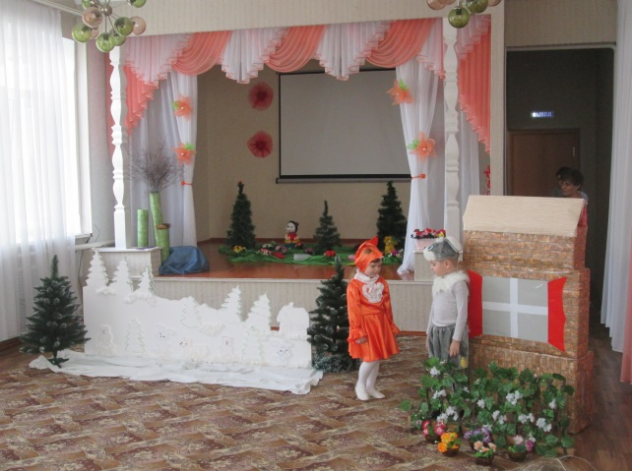
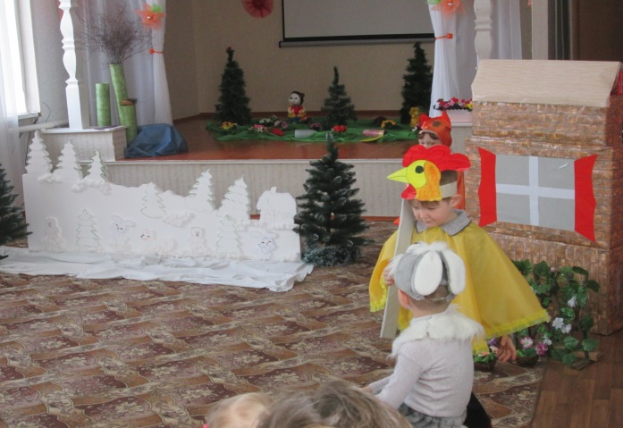
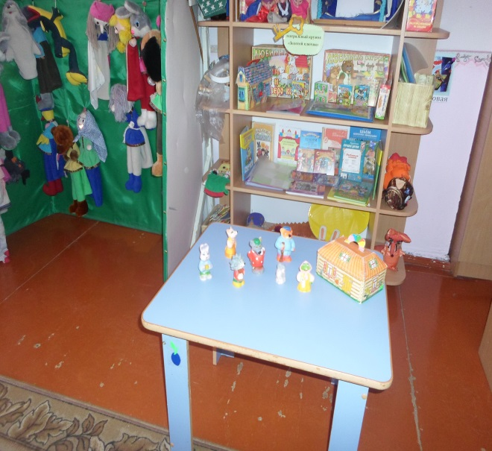
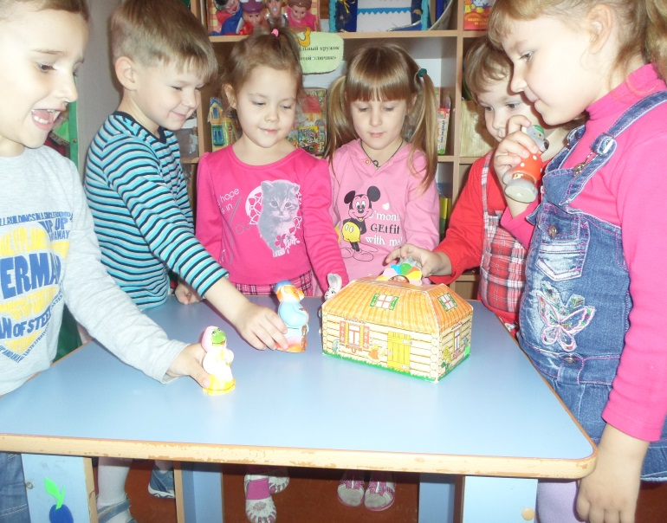
Участие детей в разных видах театра
Драматизация сказки «Заюшкина избушка»
Настольный театр игрушек «Теремок»

Slide 23
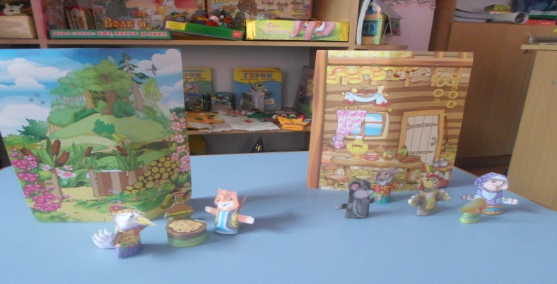
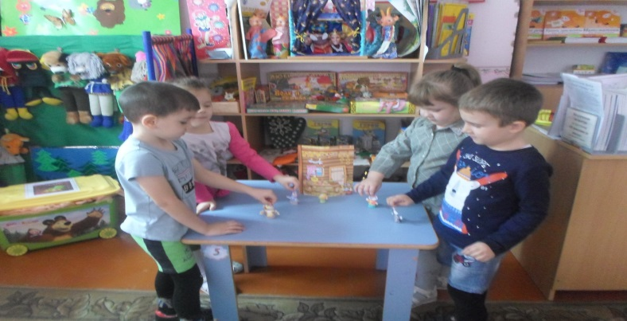
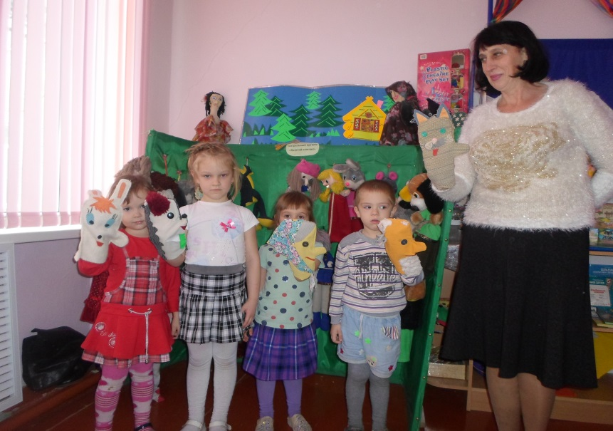
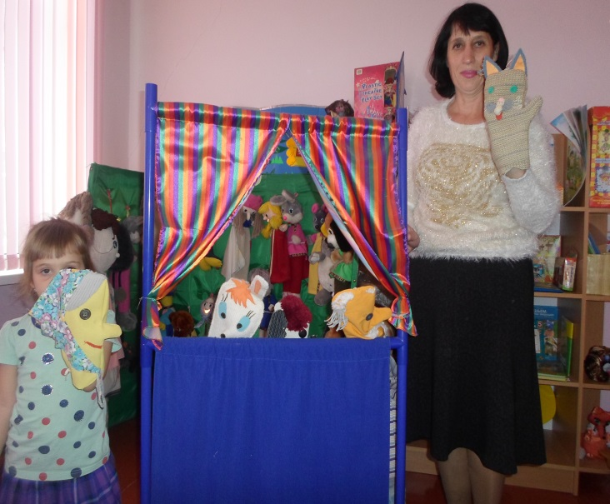
Участие детей в разных видах театра
Конусный театр «Журавль и лиса», «Курочка Ряба»
Варежковый театр «Пых»

Slide 24
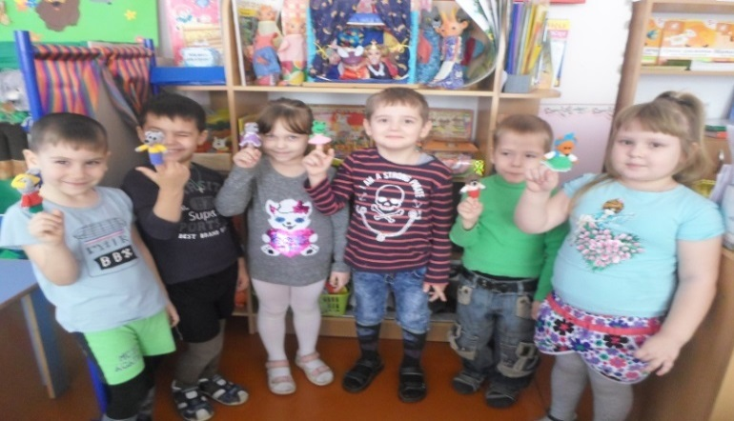
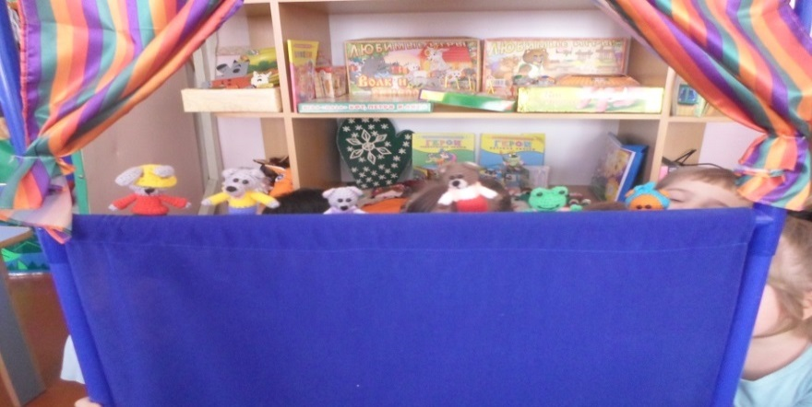
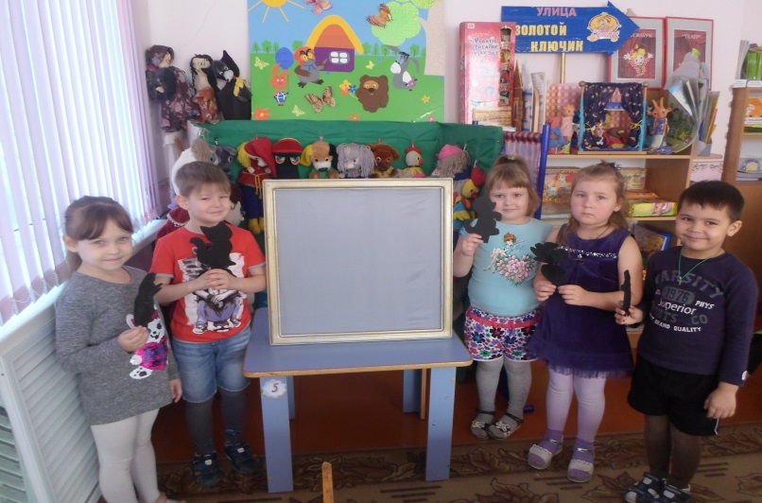
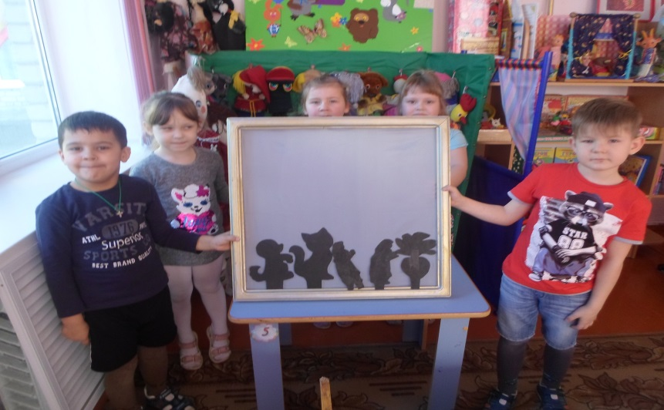
Участие детей в разных видах театра
Вязаный пальчиковый театр «Теремок» ««еремок
Теневой театр «Репка»

Slide 25
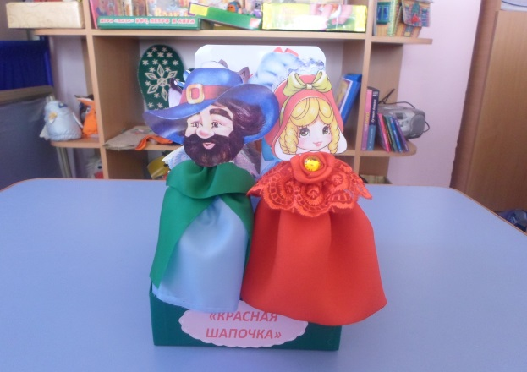
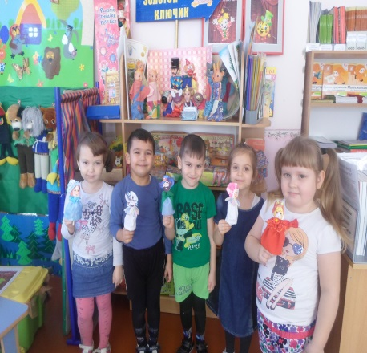
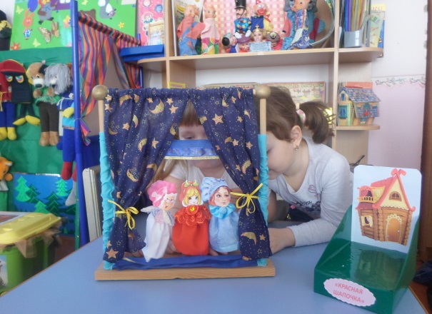
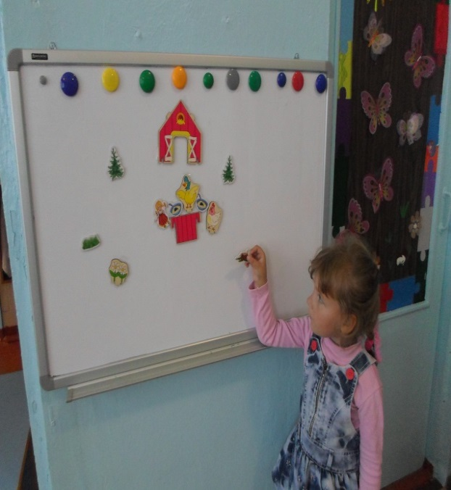
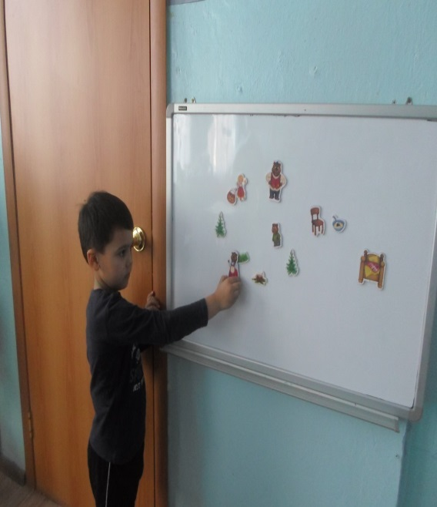
Участие детей в разных видах театра
Театр на ложках «Красная шапочка»
Магнитный театр «Маша и медведь», «Маша обедает»

Slide 26
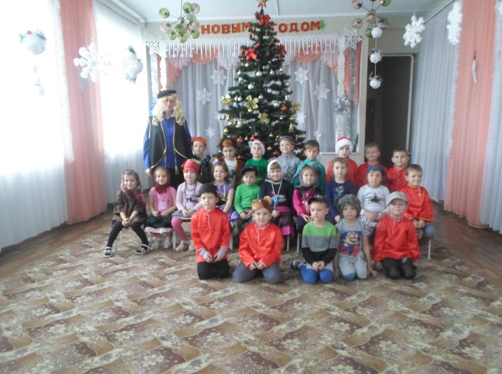
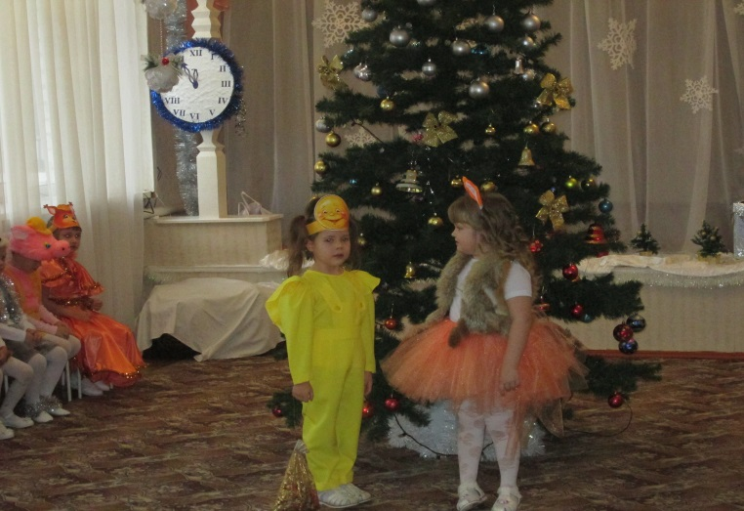
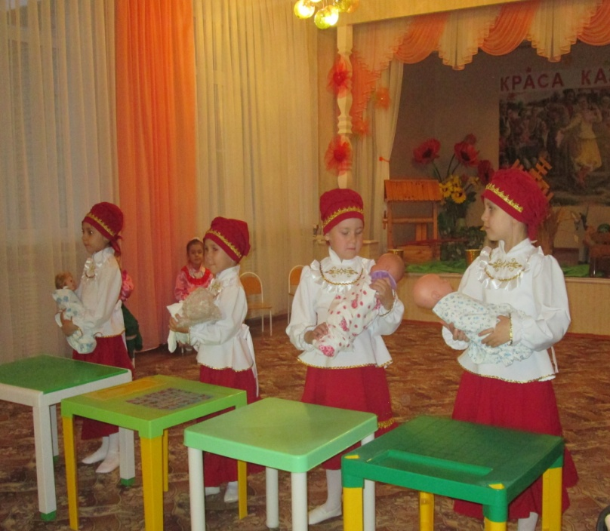
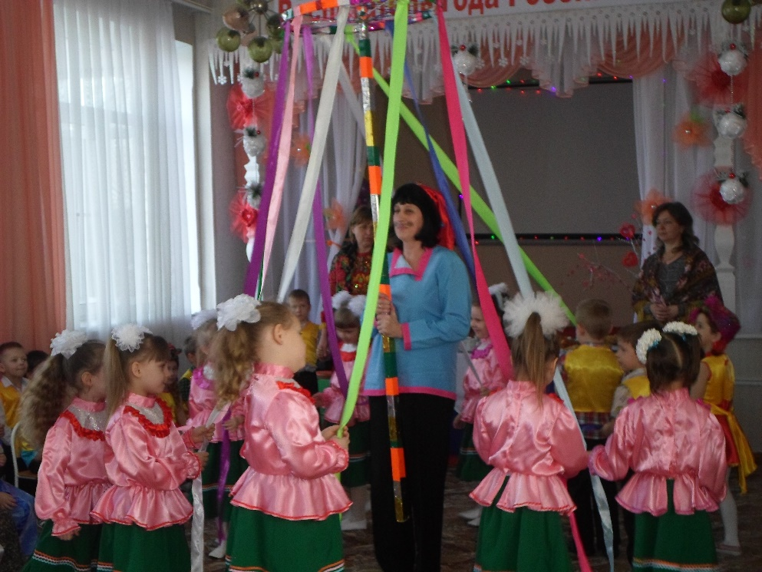
Участие в массовых мероприятиях, праздниках

Slide 27
Работа по театрализованной деятельности будет более эффективной и результативной при участии родителей. Если родители оказывают помощь в изготовлении атрибутов, костюмов к праздникам. А беседы с родителями, их участие в работе кружка помогают дома закреплять знания и навыки, полученные детьми, тем самым, достичь желаемых нами результатов.
Консультации:
«Театр в жизни ребёнка»
«Сказочные герои, глазами детей»
«Роль художественной литературы в развитии речи детей»
«Играйте вместе с детьми»
«Сказкотерапия в жизни дошкольников»
Ширма «В гостях у сказки», «Правило поведения в театре»
Буклет «Как устроить домашний театр для детей»
Анкетирование родителей «Театр дома»
Предполагаемый результат проекта для родителей:
1.Получение консультаций по вопросам театрализованной деятельности. 2.Укрепление связей между детским садом и семьёй.
Работа с родителями

Slide 28
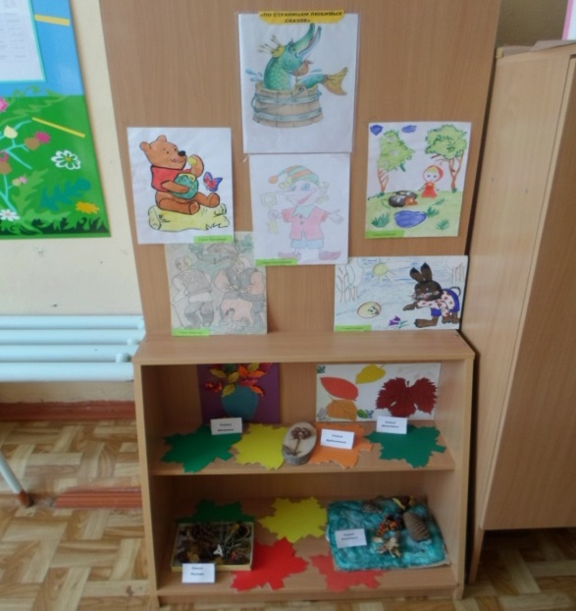
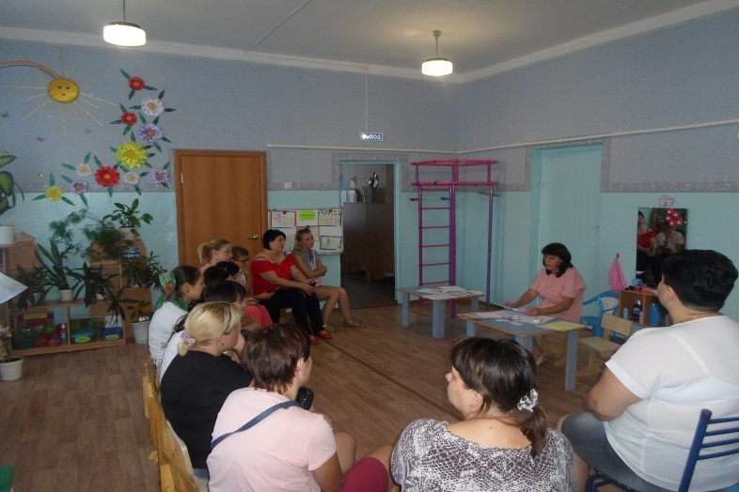
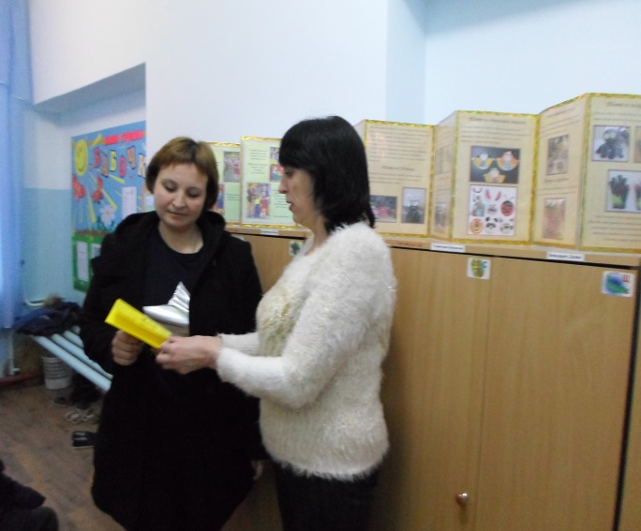
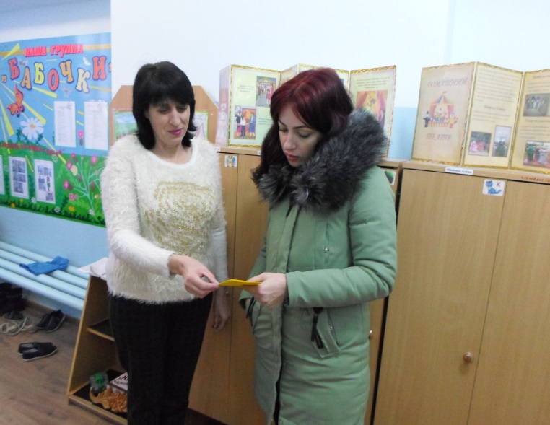
Работа с родителями

Slide 29
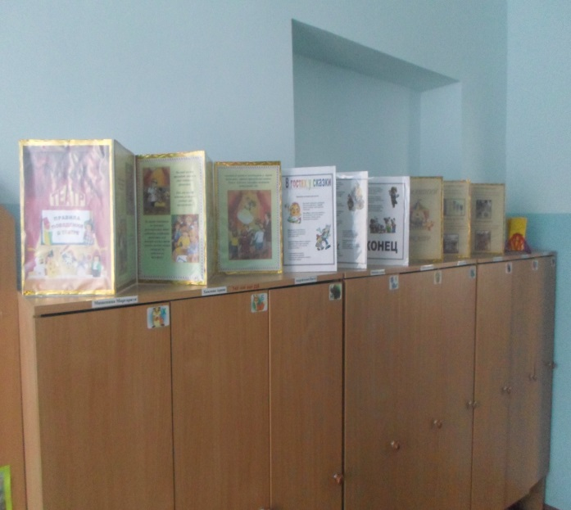
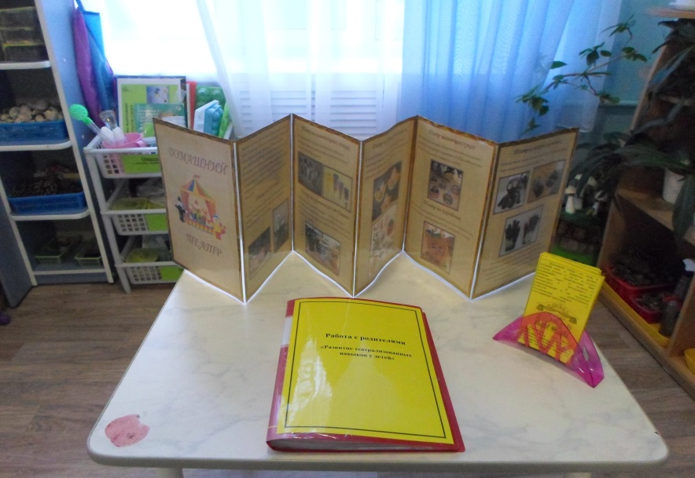
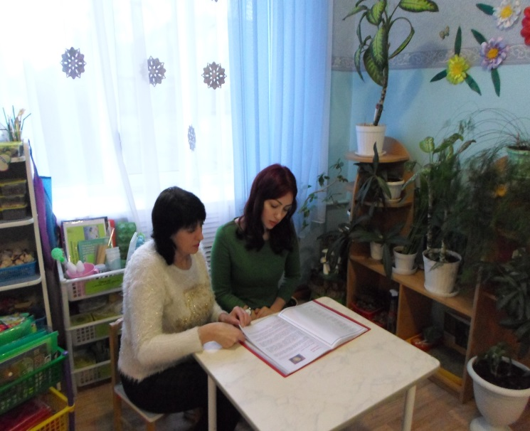
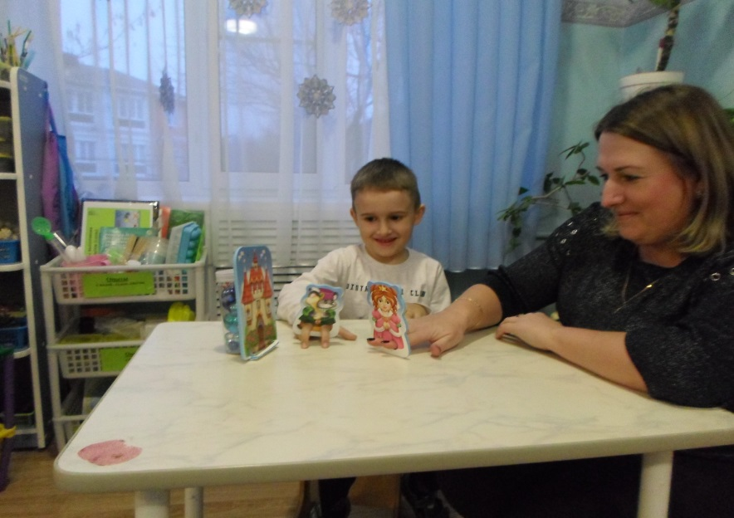
Работа с родителями

Slide 30
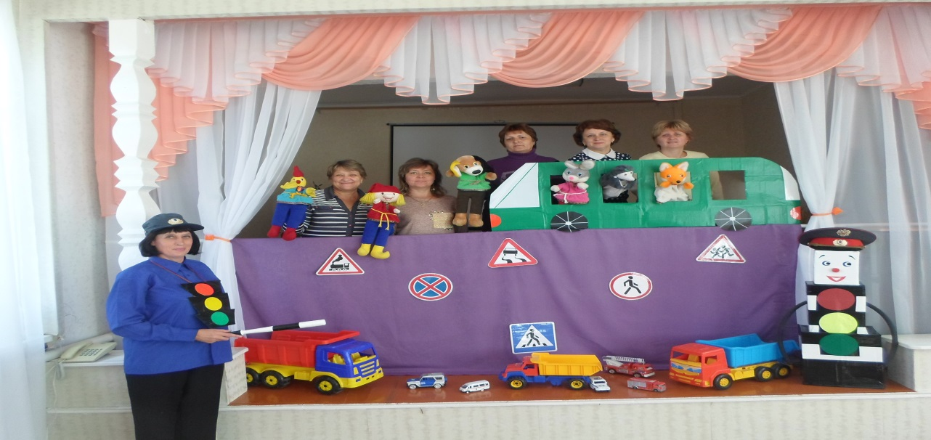
Методическая копилка для воспитателей
1.Составить перспективный план работы по театрализованной деятельности.
2.Разработать показ НОД с использованием ИКТ, инсценировками, театрализованными играми.
3.Организовывать «День открытых дверей» для родителей с
показом театрализованных представлений в ДОУ.
4.Подобрать и оформить методический материал по театру.
5.Подготовить совместно с родителями атрибуты и декорации к показу театра.
Возможности проекта для воспитателей:
1.Повышение знаний в театрализованной деятельности через чтение художественной литературы, использование инновационных технологий.
2.Улучшение отношений между детьми.
3.Укрепление связи с родителями.

Slide 31
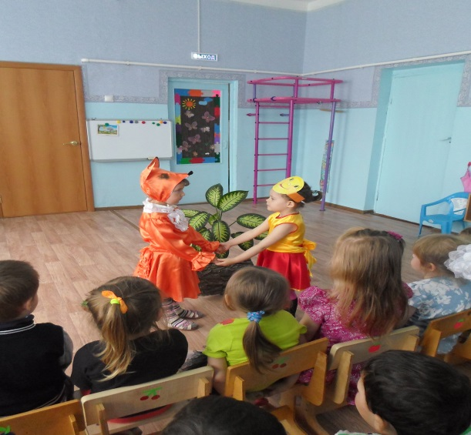
Вся жизнь детей насыщена игрой. Каждый ребенок хочет сыграть свою роль. Наша задача - научить ребенка играть, брать на себя роль и действовать, вместе с тем помогая ему приобретать жизненный опыт, все это помогает осуществить театр. Перспективы Продолжать работу театрального кружка «Золотой ключик». Изучать, обобщать и применять на практике новые методики, технологии, знакомиться с опытом работы других педагогов – практиков. Продолжать работу с детьми, ставить новые спектакли с показом. Осуществлять выход детей со спектаклями в другие детские сады.

Slide 32
Воспитательно - образовательный процесс выстраиваю с учетом рекомендаций: Ф.Сорокина, Л.Г. Миланович Программа по театрализовано - игровой деятельности «Театр – творчество». М.И. Родина, А.И. Буренина «Кукляндия» учебно - методическое пособие по театрализованной деятельности.

Slide 33
Выводы по проекту: В результате проведенной работы по развитию творческой личности средствами театрализованной деятельности у детей появилась возможность проявить свои таланты, выдумывать, фантазировать, воплощать свои фантазии в реальные образы. Что способствовало формированию и развитию коммуникативных навыков, мышлению, вниманию, памяти и воображению, снятию чувства стеснения и закомплексованности. Хочется отметить, что важна заинтересованность самого педагога в своей кружковой работе. Известно, что заинтересовать детей, чем-либо, взрослый может только, когда он увлечен сам. По моему мнению, каждый ребенок внутри артист, только кто-то достаточно раскрепощен, не стесняется и показывает свои способности, а кто-то боится. Здесь на помощь должны прийти мы – взрослые: родители, специалисты и воспитатели. Мы должны поддержать и помочь в развитии личности наших детей творчески. А потому необходимо помочь раскрыться, снять «оковы» стеснения и замкнутости. На собственном опыте работы могу сказать, что с помощью театрализованной деятельности мне это удается.

Slide 35
Как хорошо, что есть театр! Он был и будет с нами вечно, Всегда готовый утверждать Все, что на свете человечно.
Здесь все прекрасно – жесты, маски, Костюмы, музыка, игра. Здесь оживают наши сказки И с ними светлый мир добра!

Slide 36
Спасибо
за
внимание!

